Slide 1
资金脉搏——
持续地量 紧跟资金优选个股
（紧跟资金脉搏，捕捉短线机会）
2024 .08.13
主讲老师
梁洁云
执业编号
A1120619060027
Notes:
深化科技体系改革

Slide 2
大盘环境

Slide 3
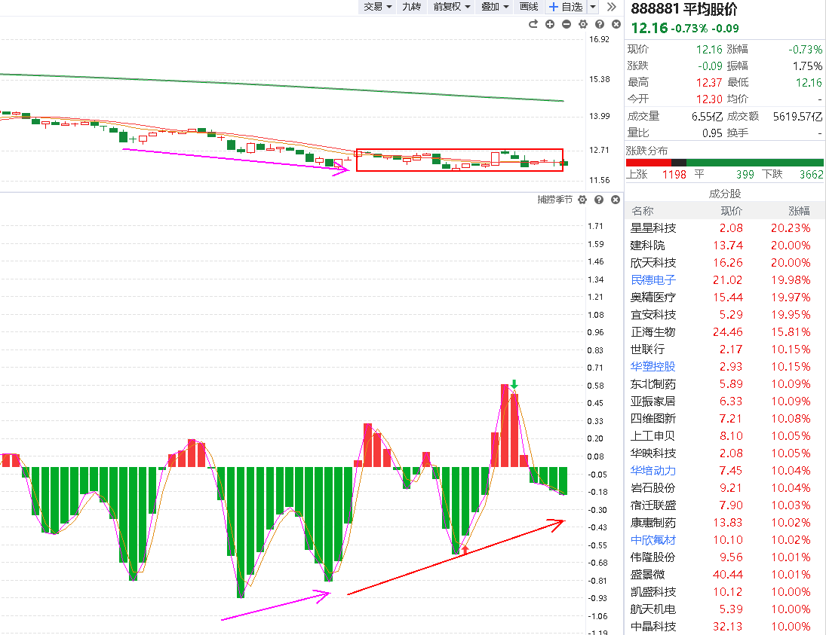
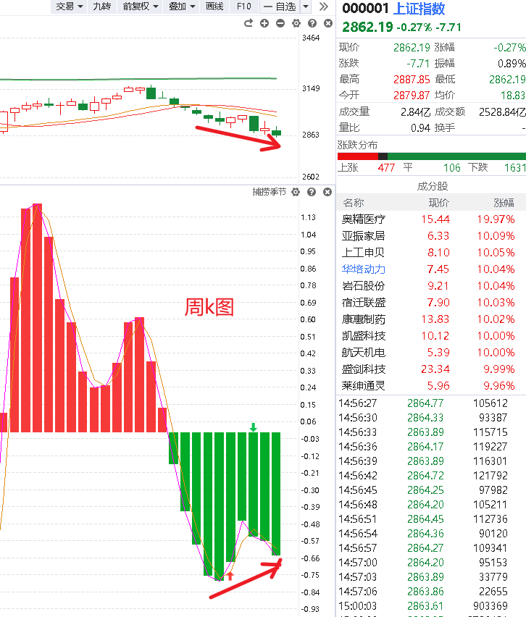
大盘状态

Slide 4
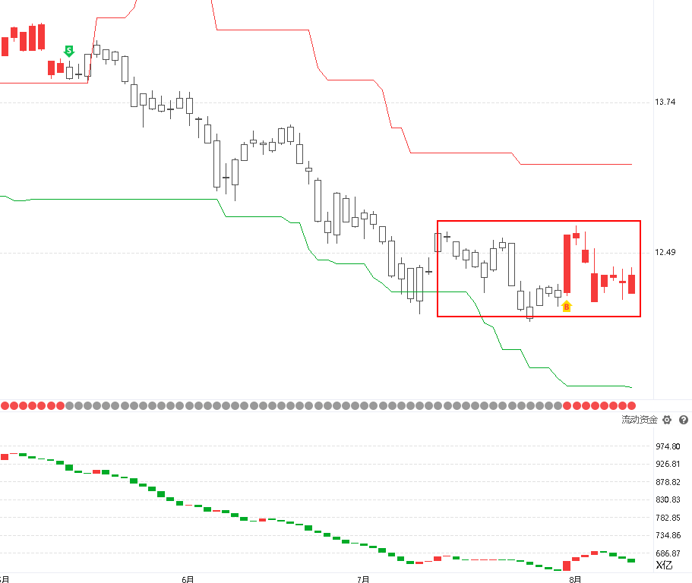
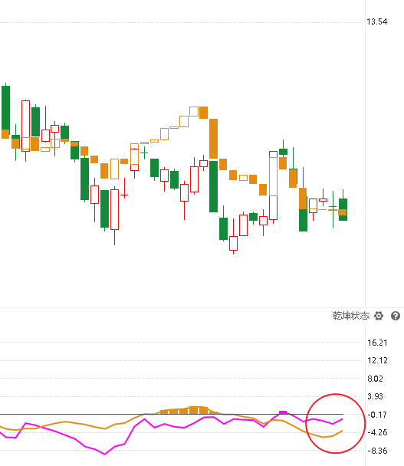
大盘状态

Slide 5
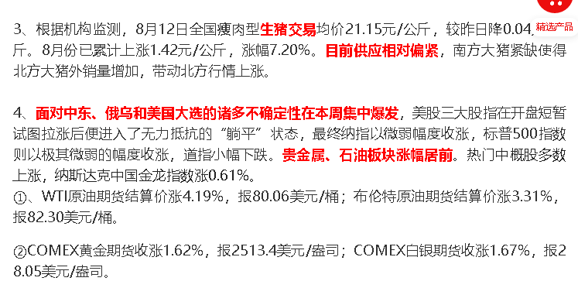
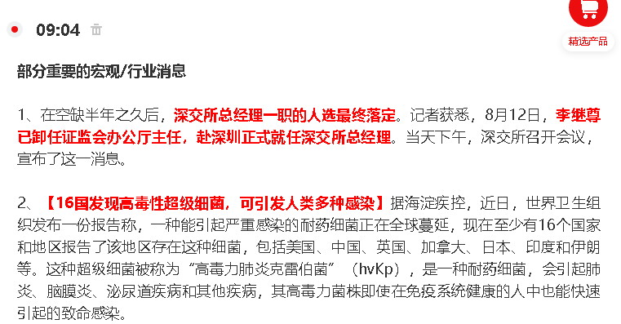
舆情消息
1、昨天涨的今天跌。市场低位轮动反弹而已
歇菜：维生素、新冠药、房地产、
反弹：农业、半导体、消费电子、cpo、人工智能（昨晚英伟达涨）、中证1000、国证2000
2、护盘权重：黄金、石油化工、银行....
3、中线选股策略

Slide 6
操作策略

Slide 7
本周策略
大盘：首B回档反弹泛力，依然区间震荡，高位题材分化回落，资金布局低位补涨。大盘超卖，众多版块都处于日k死叉末端甚至金叉初期状态，反弹一触即发。四大行上周再创新高，权重搭台后题材才能再度唱戏。
仓位：5成。
中线选股核心：赛道佼佼者+形态底部突破+业绩增长+风口题材
风口题材
业绩增长
主力控盘
短线选股核心：分时异动跟庄擒牛/ 日k爆量回档 / 日k涨停复制
策略：磨底过程，静待拐点，中线布局或短线紧跟资金做博弈
1、中线稳健者-趋势行情
①中线启动类个股--低位建仓（刚脱离底部区）
②在中报里寻找确定性机会（中报预增等回档)
2、短线进取者-跟风口做资金轮动博弈-风口题材
①方向：医药/储能//电力、游戏、家电、芯片、机器人
②个股：四线开花、大额连买盘中盘后选股，
优选符合《跟庄擒牛战法》

Slide 8
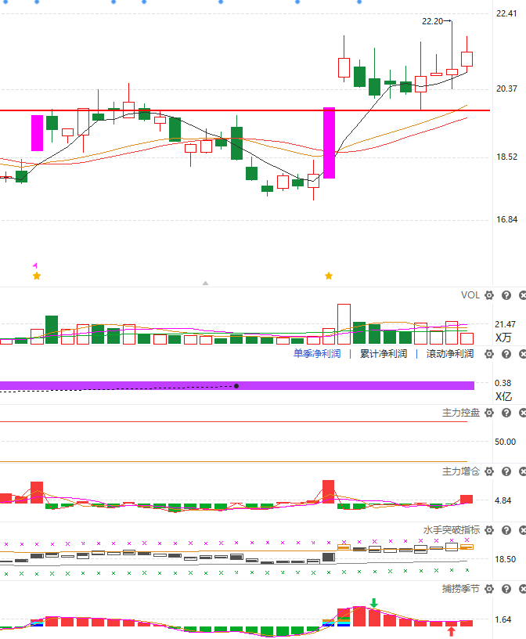
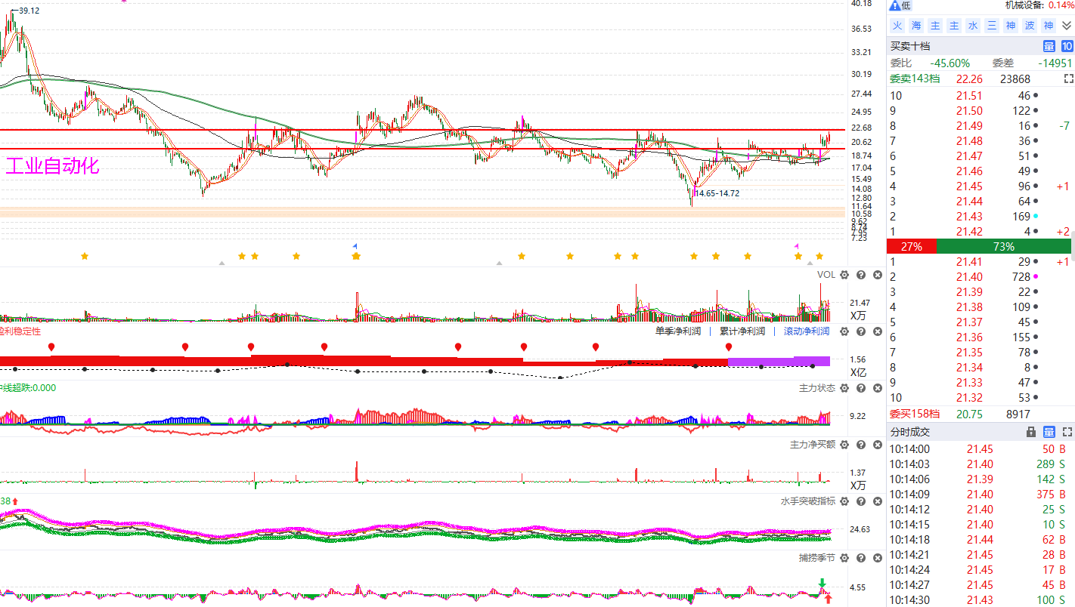
中线选股演示
短线选股：短期趋势+量能配合
中线选股核心：赛道佼佼者+形态底部突破+业绩增长+风口题材
Notes:
如何找到已经披露了中报同比大增50%以上的公司？

Slide 9
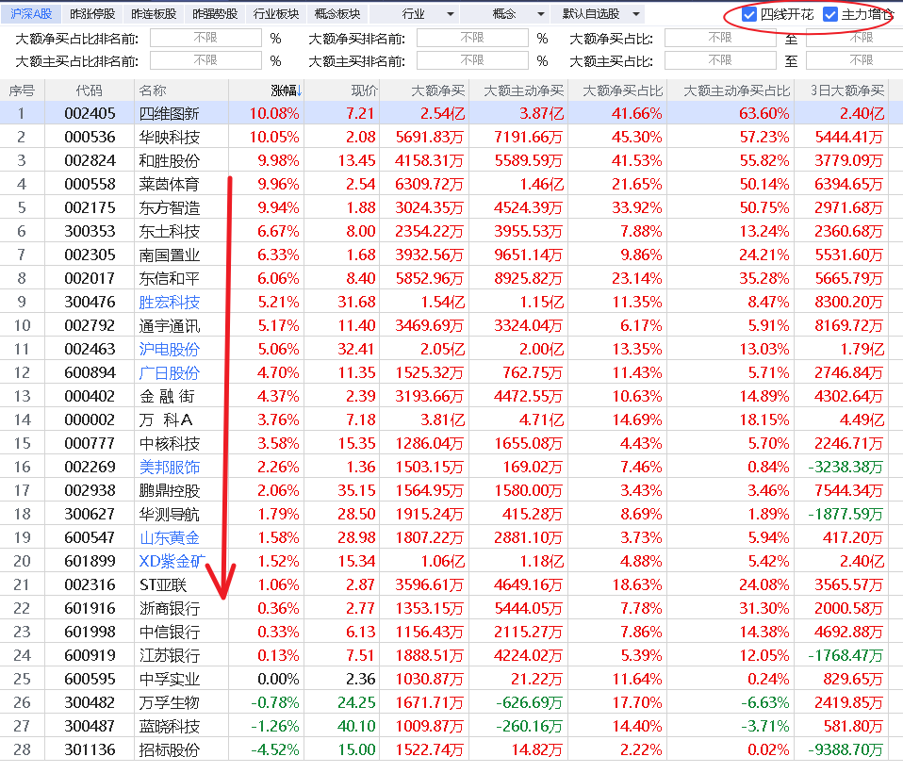
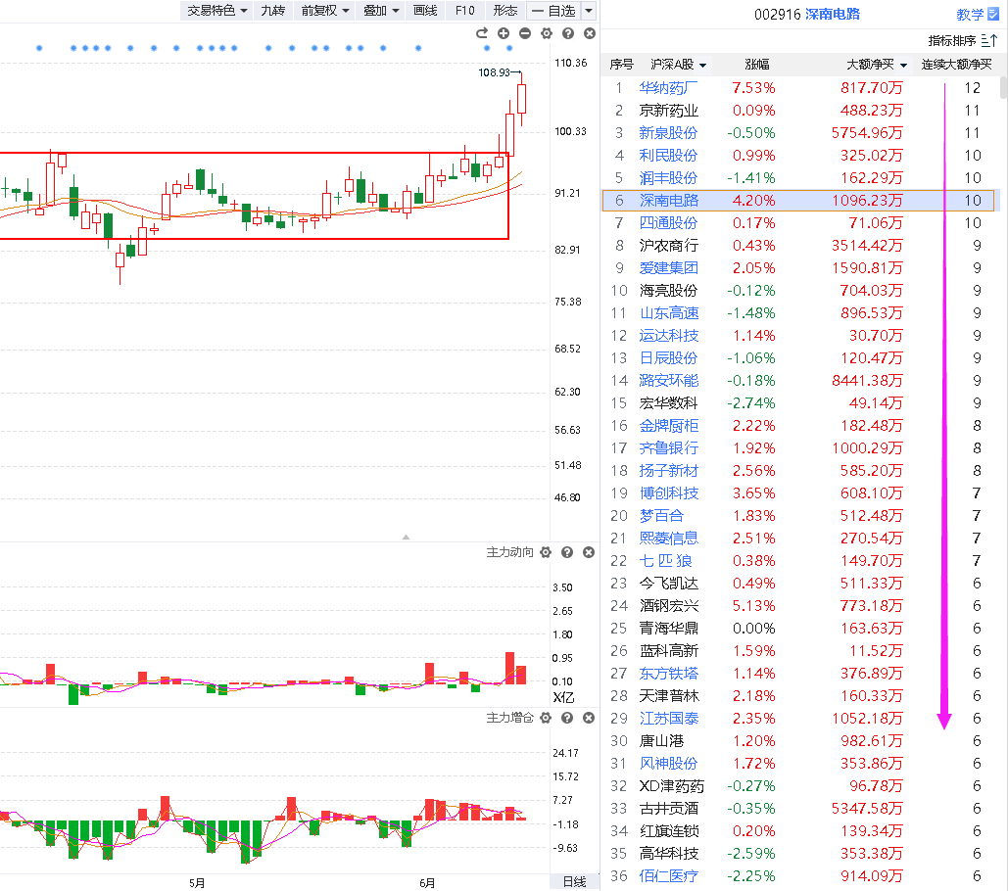
分时异动跟庄擒牛
方法：
①大额连买≥4
②上升通道横盘蓄势或回档
③优选近日风口
（用智能盯盘）
方法：
①盘中分时异动
②日k最佳出手点
（水手变色+辅助线首根反弹阳线+金叉初期+优选当日风口）

Slide 10
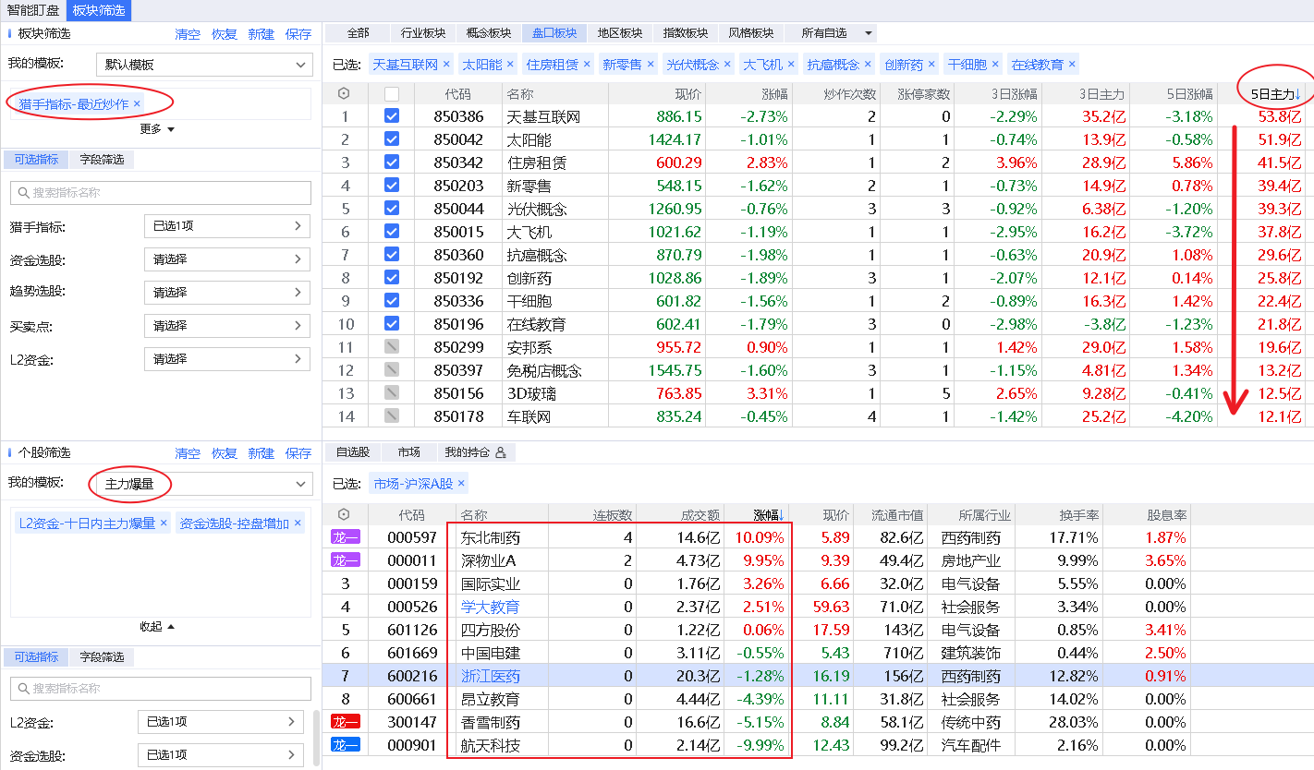
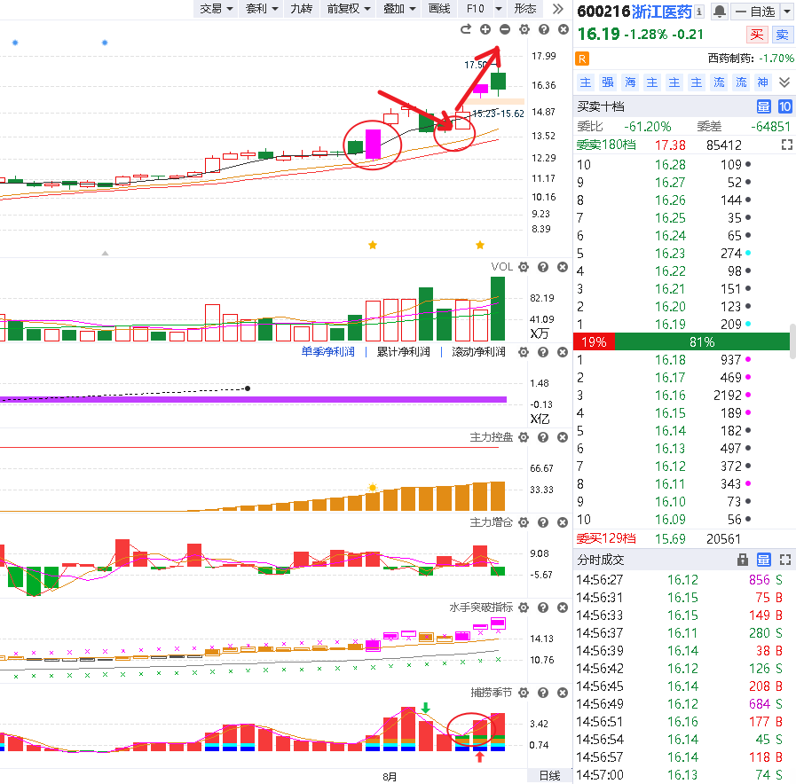
日k爆量回档选股
爆量本质上市主力试盘动作，缩量回档到支撑区一般就会有低吸机会，后期大概率有一波反弹
爆量回档1：爆量当天涨停板，等缩量回档辅助线（或回档涨停板上沿支撑）+捕捞季节金叉的低吸机会
爆量回档2：爆量当天冲高回来大阳线，等回档5日线的低吸机会（次日高抛止盈，跌破5日线2-3个点坚决止损）

Slide 11
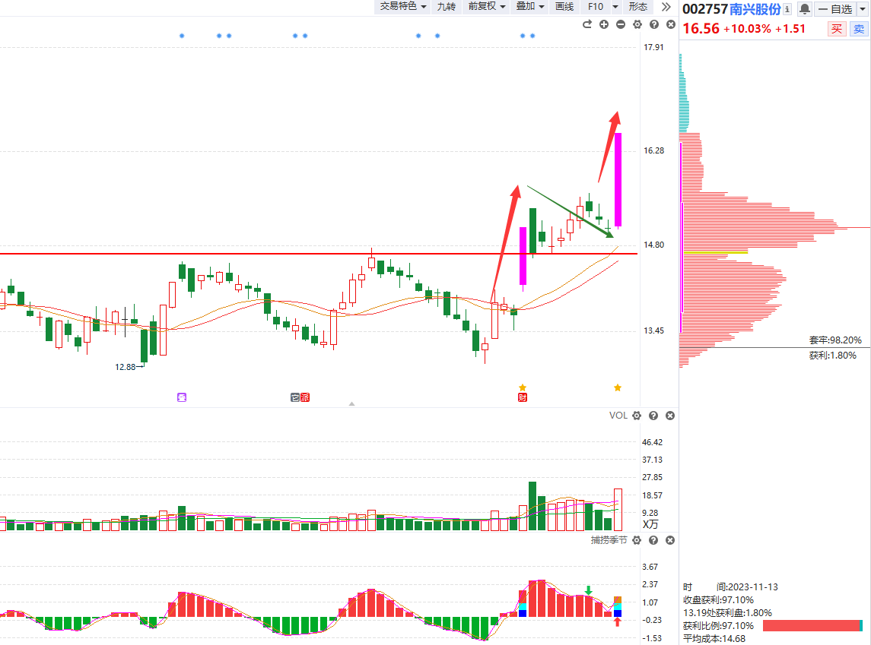
日k涨停复制选股
《涨停复制》是上升回档的升级版，主要针对近期有过涨停板的个股去捕捉再次涨停拉升的短线爆发机会。
回档调整
操作要点
1、涨停突破：寻找在技术形态上有突破性的涨停板
2、回档确认：对涨停之后的回档过程做量价确认
3、复制涨停：关注回档调整后的再次启动最佳买点
复制涨停
涨停突破

Slide 12
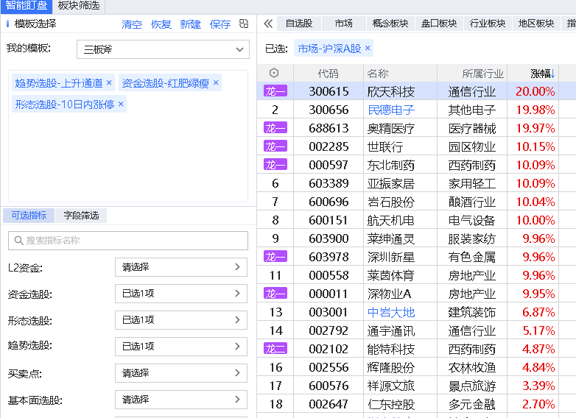
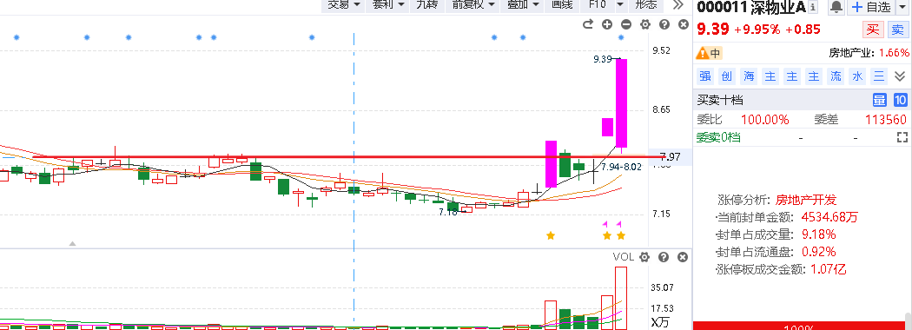
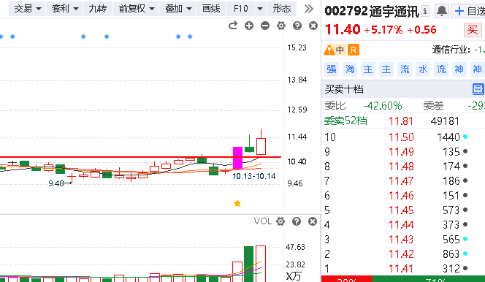
实战演练
第一步：一键选出符合三板斧且近期有涨停基因个股
第二步：选出涨停板具备突破性质的个股
第三步：优选涨跌幅±4，正在回档末段或金叉初期个股
（回档的2个买点：60分钟首个金叉、日k的首个金叉）
风险提示:观点基于软件数据和理论模型分析，仅供参考，不构成买卖建议，股市有风险，投资需谨慎!
Notes:
江苏新能

Slide 13
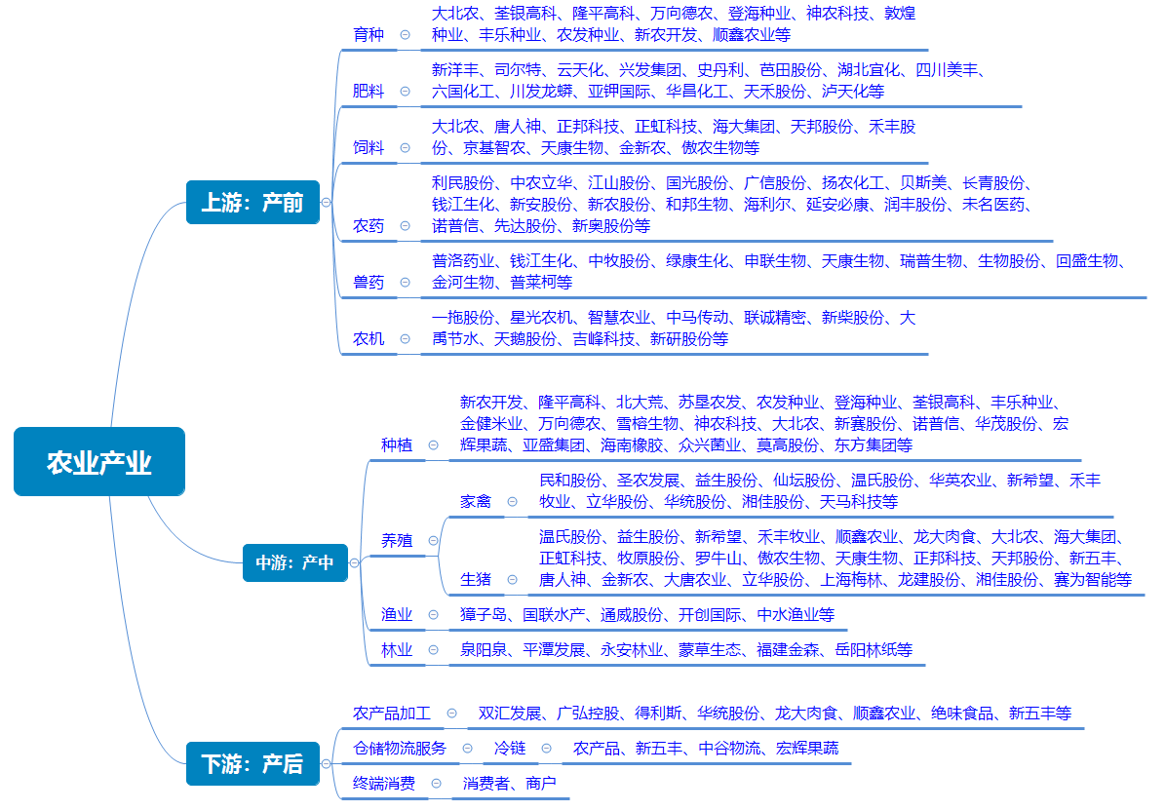
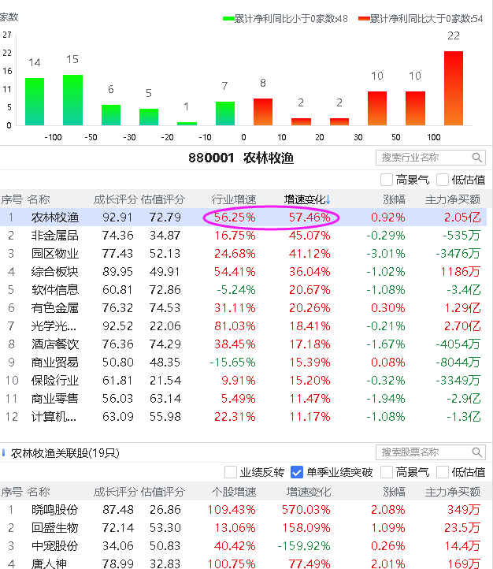
农业风口的产业图
华西证券指出，9月学校开学、天气转凉叠加中秋节提振，猪肉需求有望边际好转，且从产能推断2023年下半年能繁存栏量降幅呈逐月放大趋势，供应压力或加速减少。随着猪价上涨，生猪养殖企业基本面改善，三季度利润有望进一步扩大，建议继续关注成本改善显著，且未来出栏量弹性较高的标的。
基本面向好
技术超跌
风格防御

Slide 14
操作策略

Slide 15
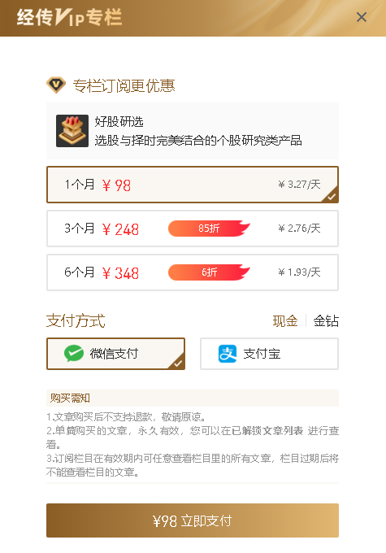
《好股研选》栏目介绍
98元/月，8篇，12元/篇

Slide 16
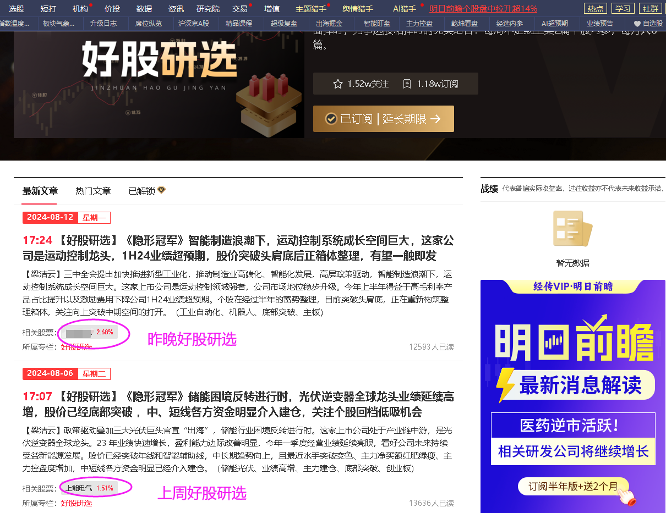
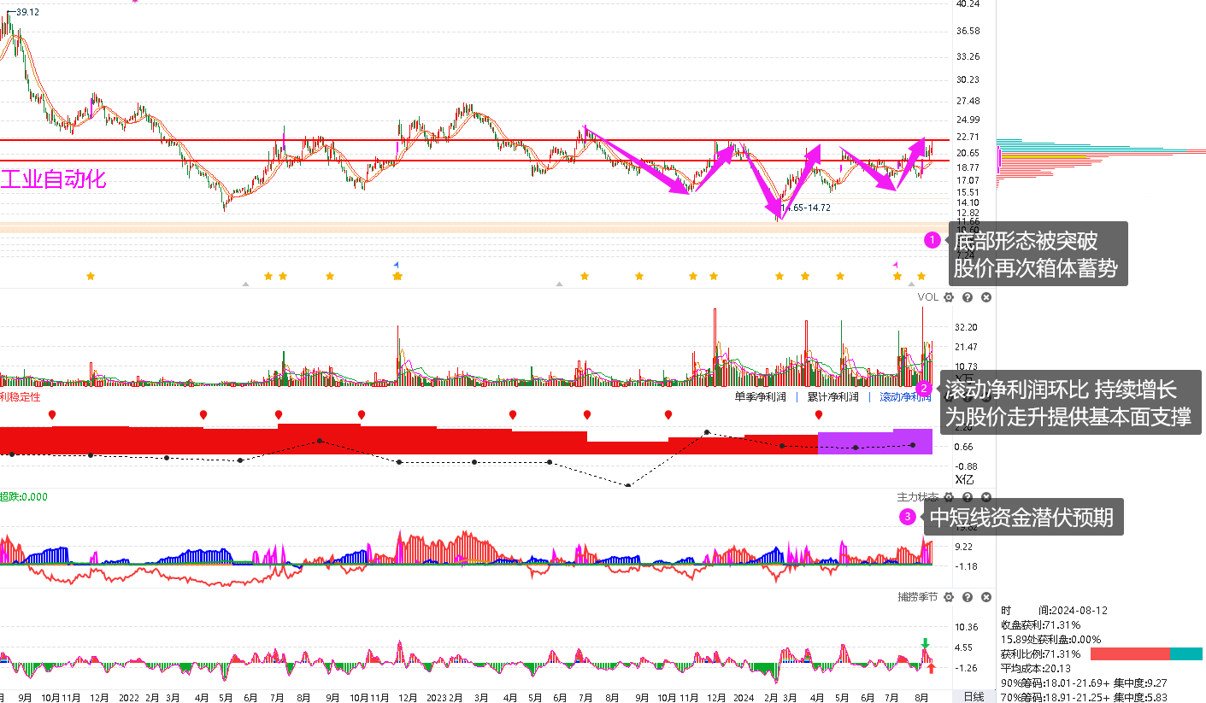
最新内参上架通知
《隐形冠军》智能制造浪潮下，运动控制系统成长空间巨大，这家公司是运动控制龙头，1H24业绩超预期，股价突破头肩底后正箱体整理，有望一触即发
https://neican.n8n8.cn/details/strategy/2934

Slide 17
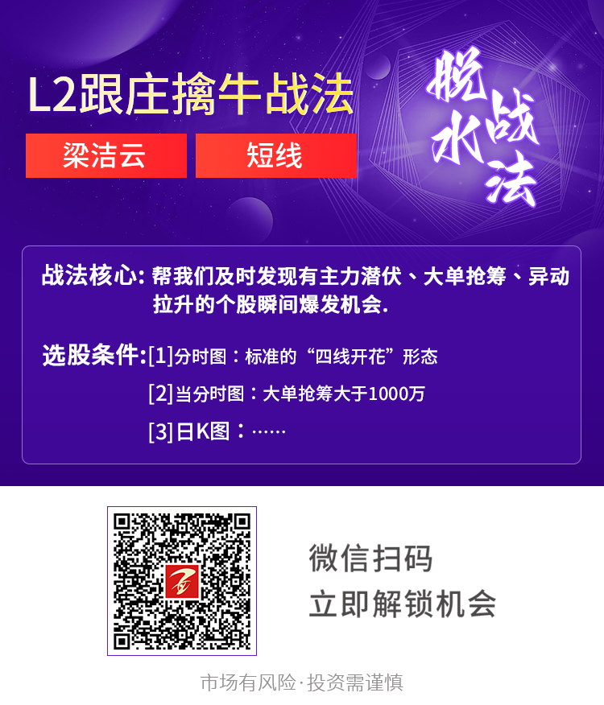
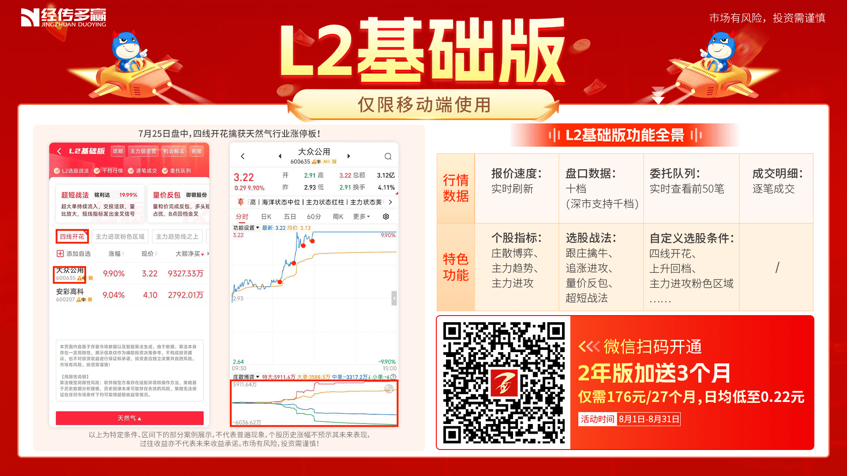
L2盘中《跟庄擒牛》
1、入选“四线开花”或“主力增仓”或二者同时符合的个股
2、从中优选日k图符合《跟庄擒牛战法》的个股，结合当天行情低吸
【脱水战法】L2跟庄擒牛战法
https://neican.n8n8.cn/details/strategy/2469

